Slide 1
Rangkaian Digital
Analisis Rangkaian Sekuensi
Perancangan Rangkaian Sekuensi

Slide 2
Analisis Rangkaian Sekuensi
Tujuan → mengidentifikasi watak rangkaian logika sekuensi.
Prosedur analisis rangkaian :
Penyusunan tabel kebenaran
Penggambaran diagran transisi keadaaan
Penurunan persamaan keadaan
persamaan output

Slide 3
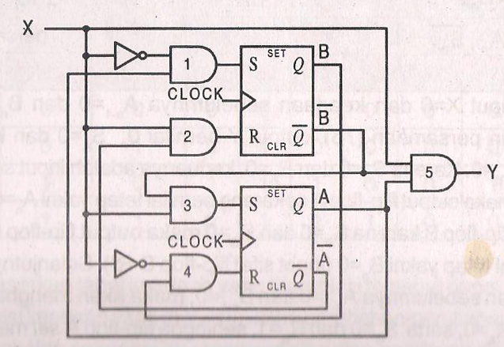
Contoh : Lakukan Analisis Rangkaian Sekuensi pada rangkaian dibawah ini

Slide 4
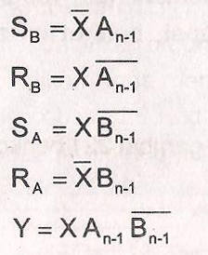
Merumuskan persamaan output AND1, AND2, AND3, AND4, dan AND5

Slide 5
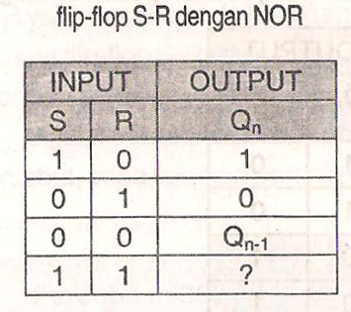
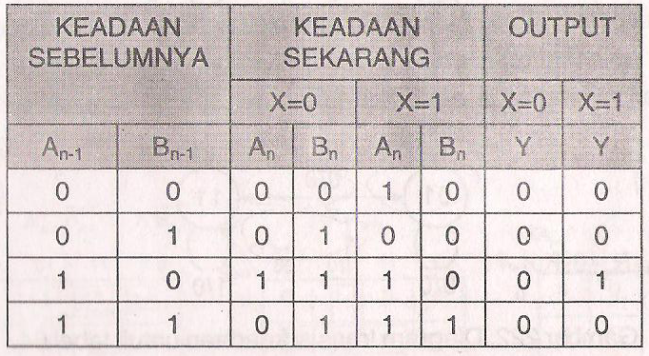
Menyusun tabel keadaan
Urutkan pengisian untuk X=0 dan X=1
Kombinasikan input A dan B
Nilai input sebelumnya
Nilai input sekarang

Slide 6
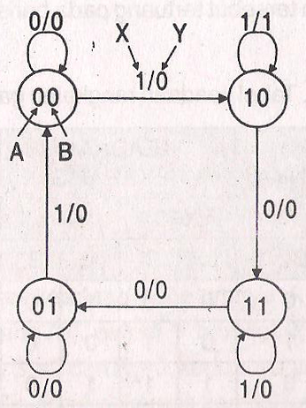
menyusun diagram transisi keadaan
Dari tabel keadaan yg diperoleh mencerminkan perubahan2 yg tjd setiap rangkaian sekuensi memperoleh pulsa pemicuan dari clock

Slide 7
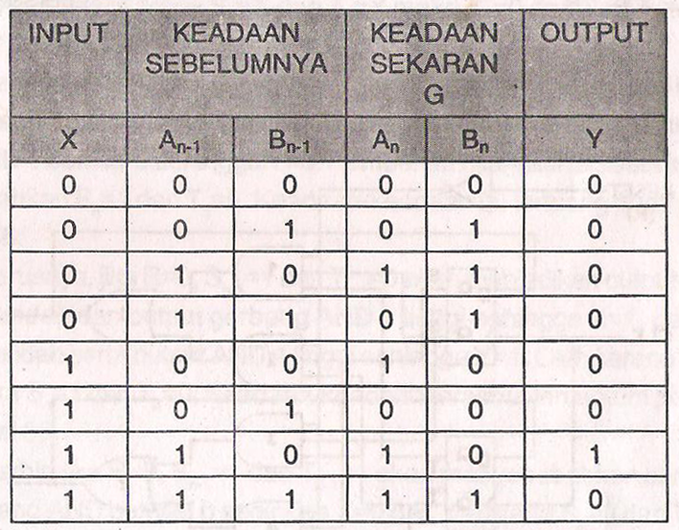
Membuat tabel keadaan penyesuaian

Slide 8
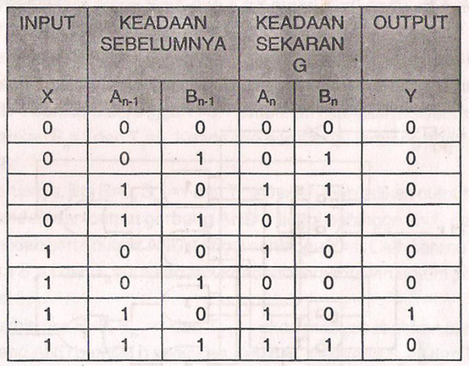
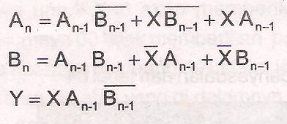
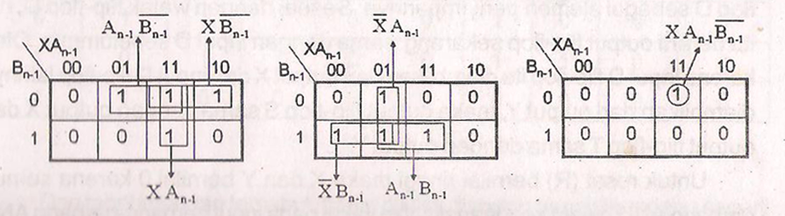
Menyusun peta karnaugh & persamaan

Slide 9
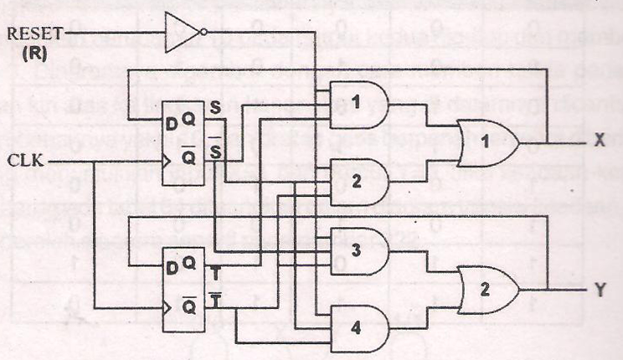
Contoh 2 : Lakukan Analisis Rangkaian Sekuensi pada rangkaian dibawah ini

Slide 10
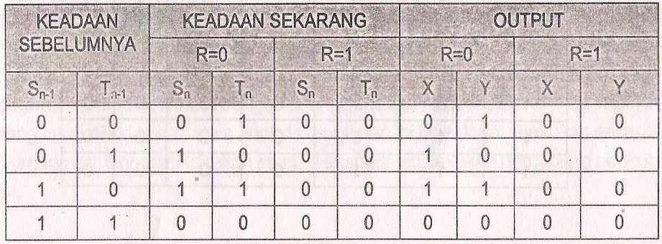
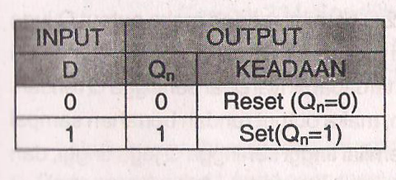
Menyusun tabel keadaan

Slide 11
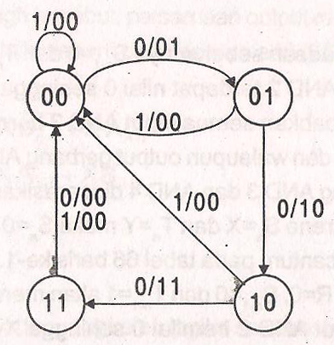
Membuat diagram transisi

Slide 12
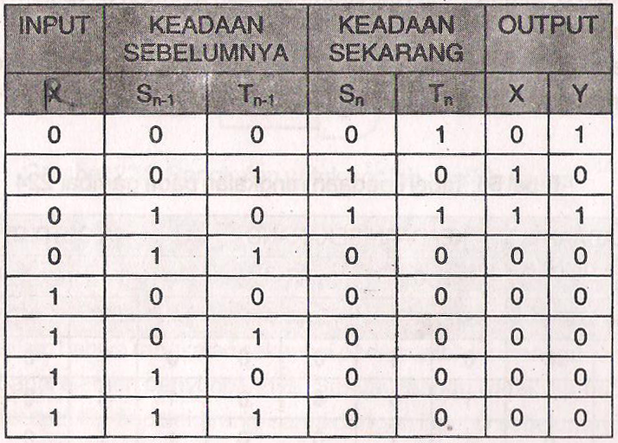
Tabel Penyesuaian

Slide 13
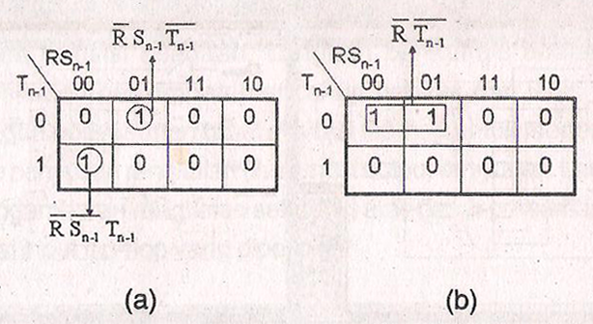
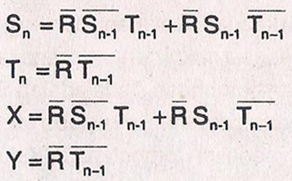
K-map dan Persamaan Output

Slide 14
2. PERANCANGAN RANGKAIAN SEKUENSI
Tujuan → memperoleh rangkaian logika dari suatu watak yang ditentukan
Prosedur :
Pendefinisian watak rangkaian logika sekuensi yg akan dirancang
Tabel kebenaran
Tabel keadaan
Diagram transisi keadaan
Penentuan spesifikasi elemen penyimpanan mencakup byk dan jenis ff yg digunakan
Penyusunan tabel eksitasi ff
fungsi ff penyusun rangkaian
fungsi ff output rangkaian
Penggambaran rangkaian sekuensi

Slide 15
Contoh
Rancanglah rangkaian logika sekuensi dg 2 buah ff dan sebuah input R.
Untuk setiap adanya pulsa clock,
jika R=1 output kedua ff akan memberikan nilai desimal dg urutan 0,1,2, dan kembali ke urutan semula.
Apabila R=0, output kedua ff akan bernilai desimal 3,2,1, dan kembali ke urutan semula.

Slide 16
Langkah-langkah
Diagram transisi
Tabel keadaan
Tabel eksitasi : dg flip-flop D
K-map
Fungsi input dari D1 dan D2
Menggambar rangkaian

Slide 17
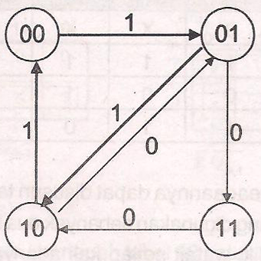
Diagram Transisi
2 buah ff dan sebuah input R.
jika R=1 output kedua ff akan memberikan nilai desimal dg urutan 0,1,2, dan kembali ke urutan semula.
Apabila R=0, output kedua ff akan bernilai desimal 3,2,1, dan kembali ke urutan semula.

Slide 18
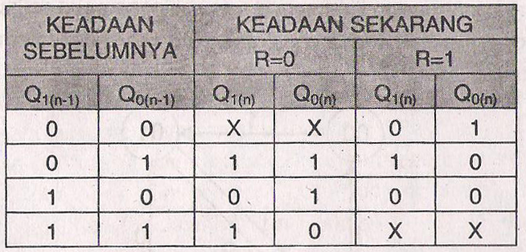
Tabel keadaan

Slide 19
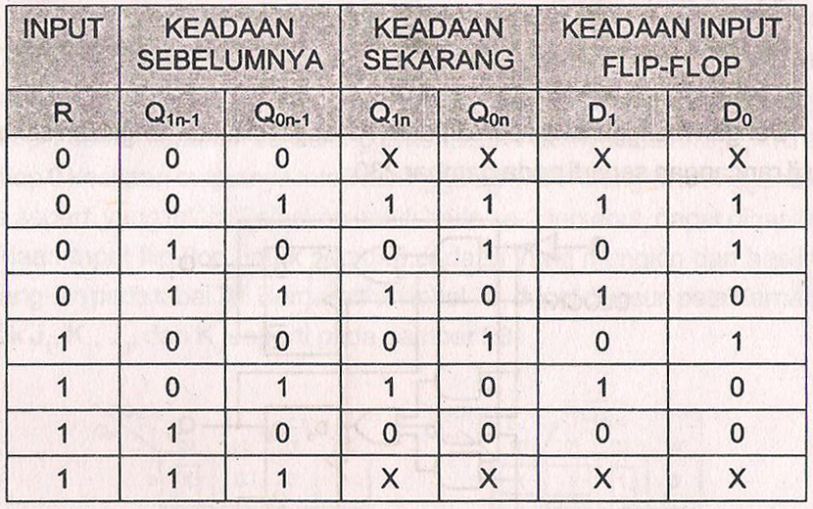
Tabel Eksitasi FF D

Slide 20
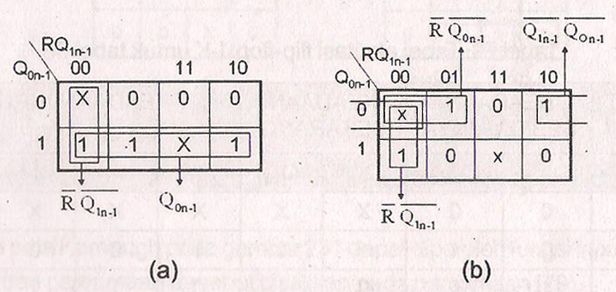
K-map

Slide 21
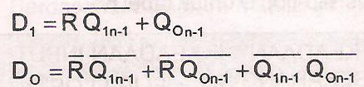
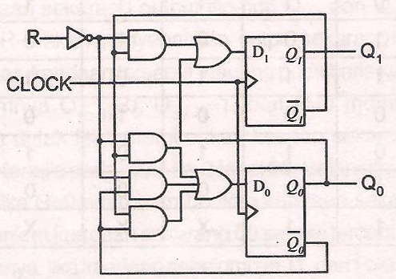
Gambar rangkaian sekuensial

